Slide 2
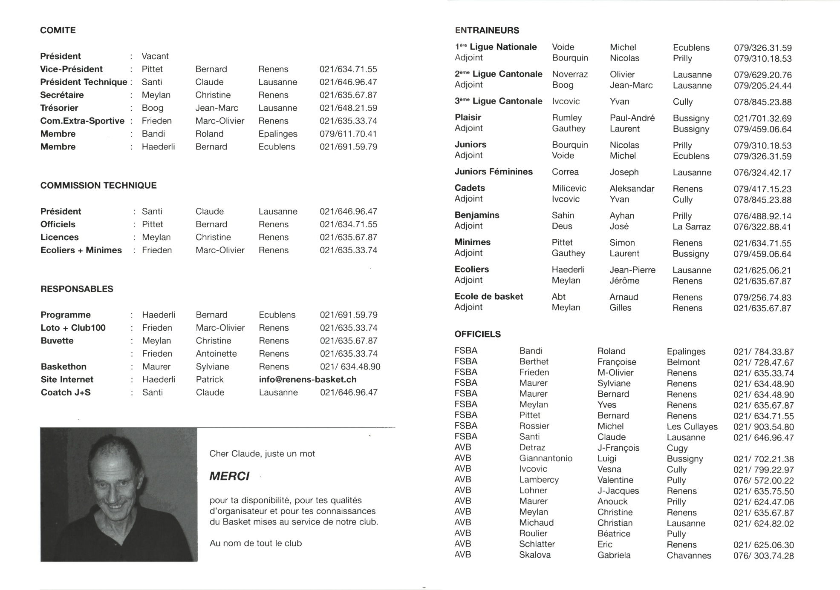

Slide 4
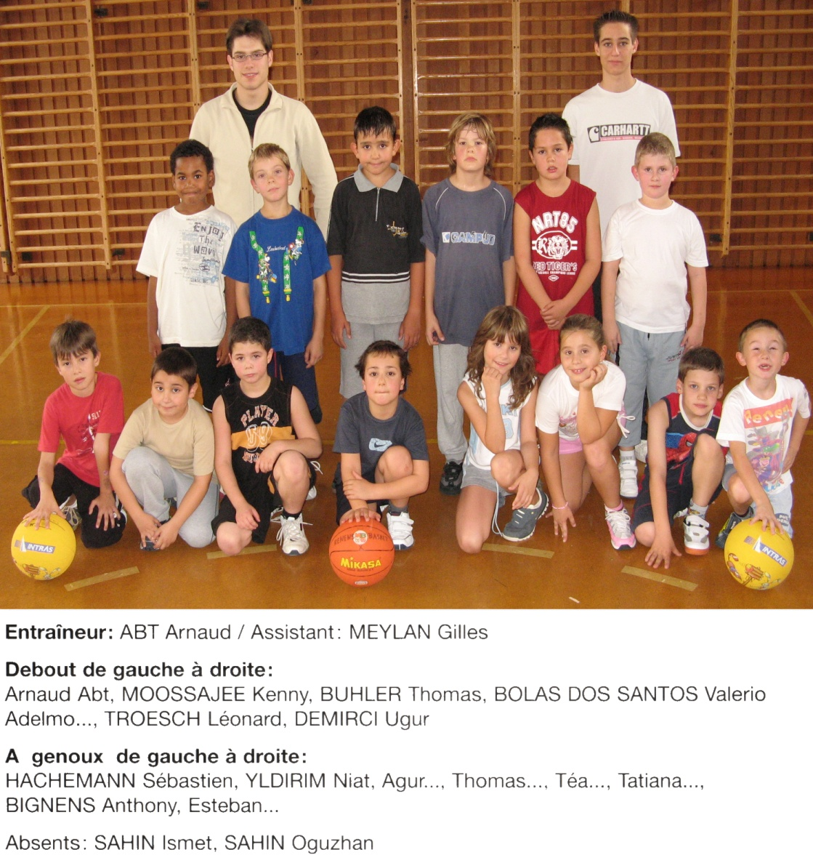
2006
2007
Ecole de Basket

Slide 5
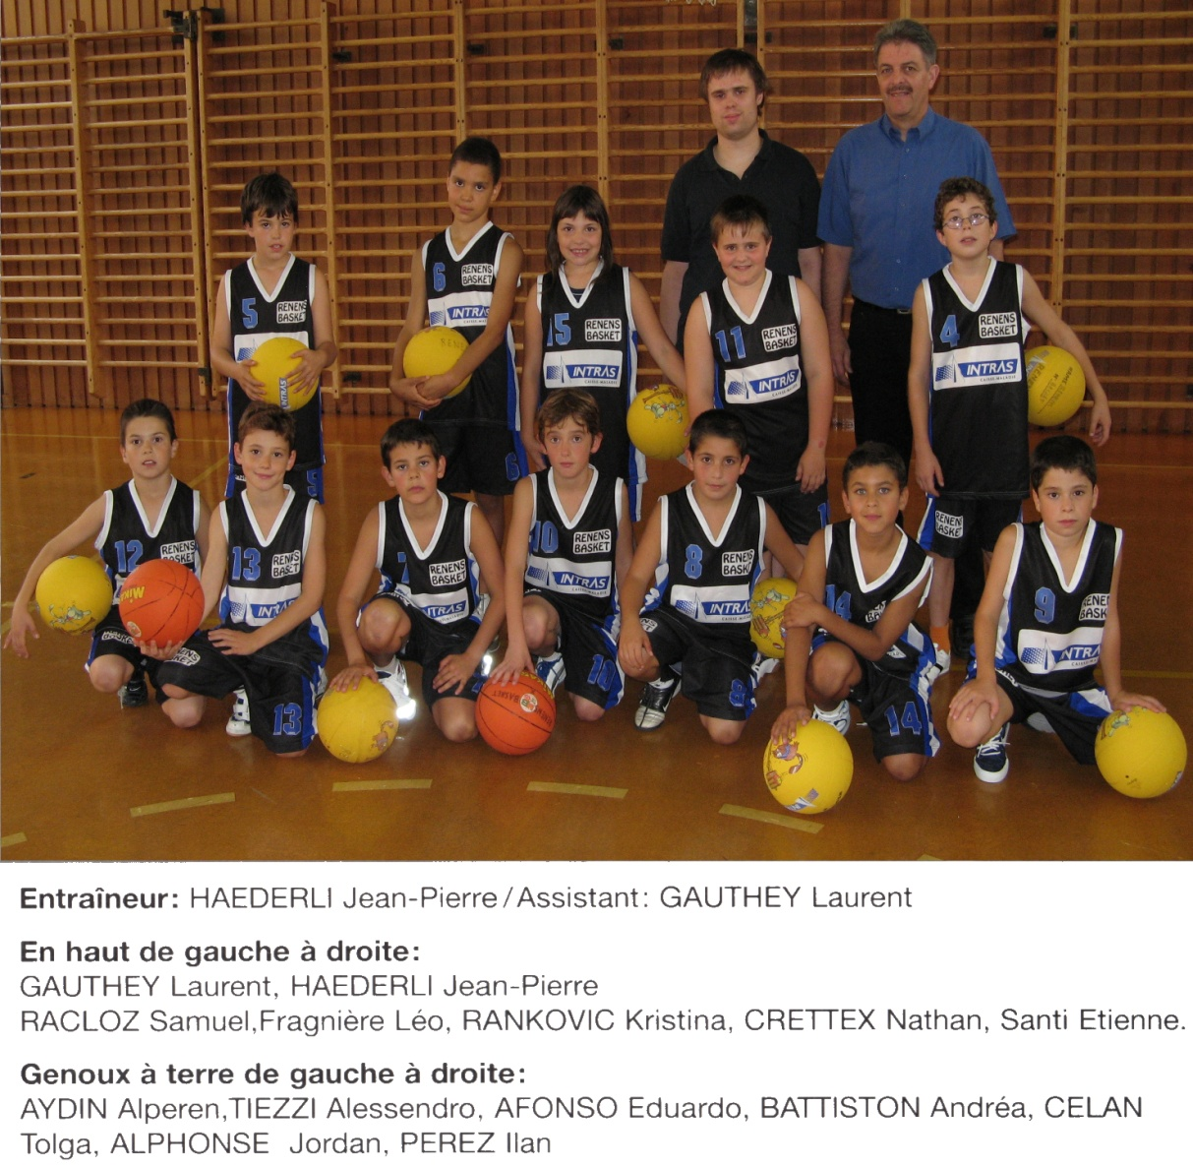
2006
2007
Ecoliers

Slide 6
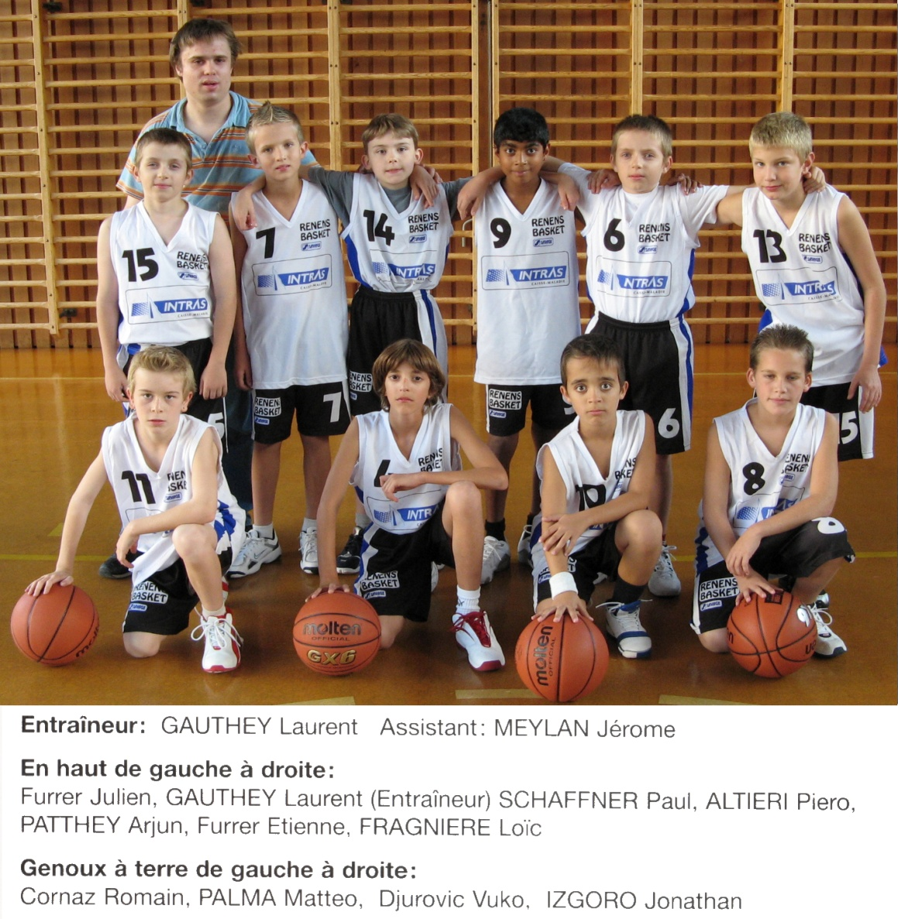
2006
2007
Minimes

Slide 7
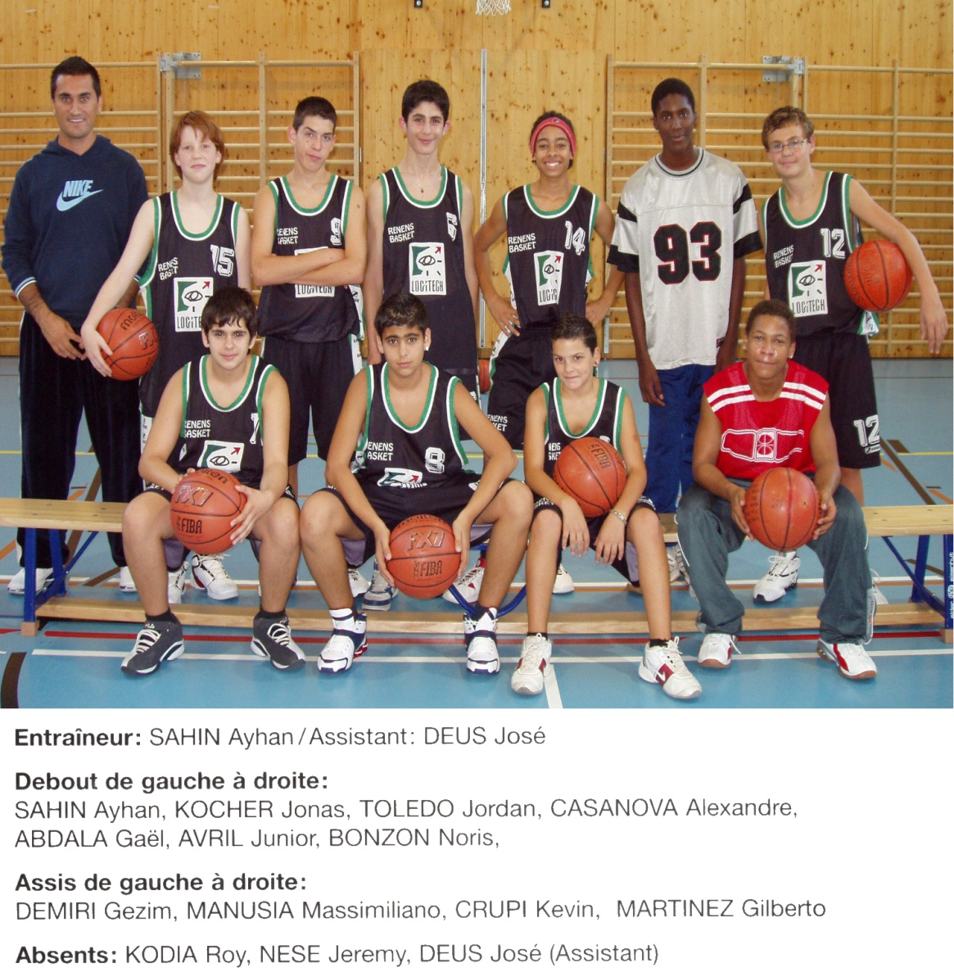
2006
2007
Benjamins Renens-Pully

Slide 8
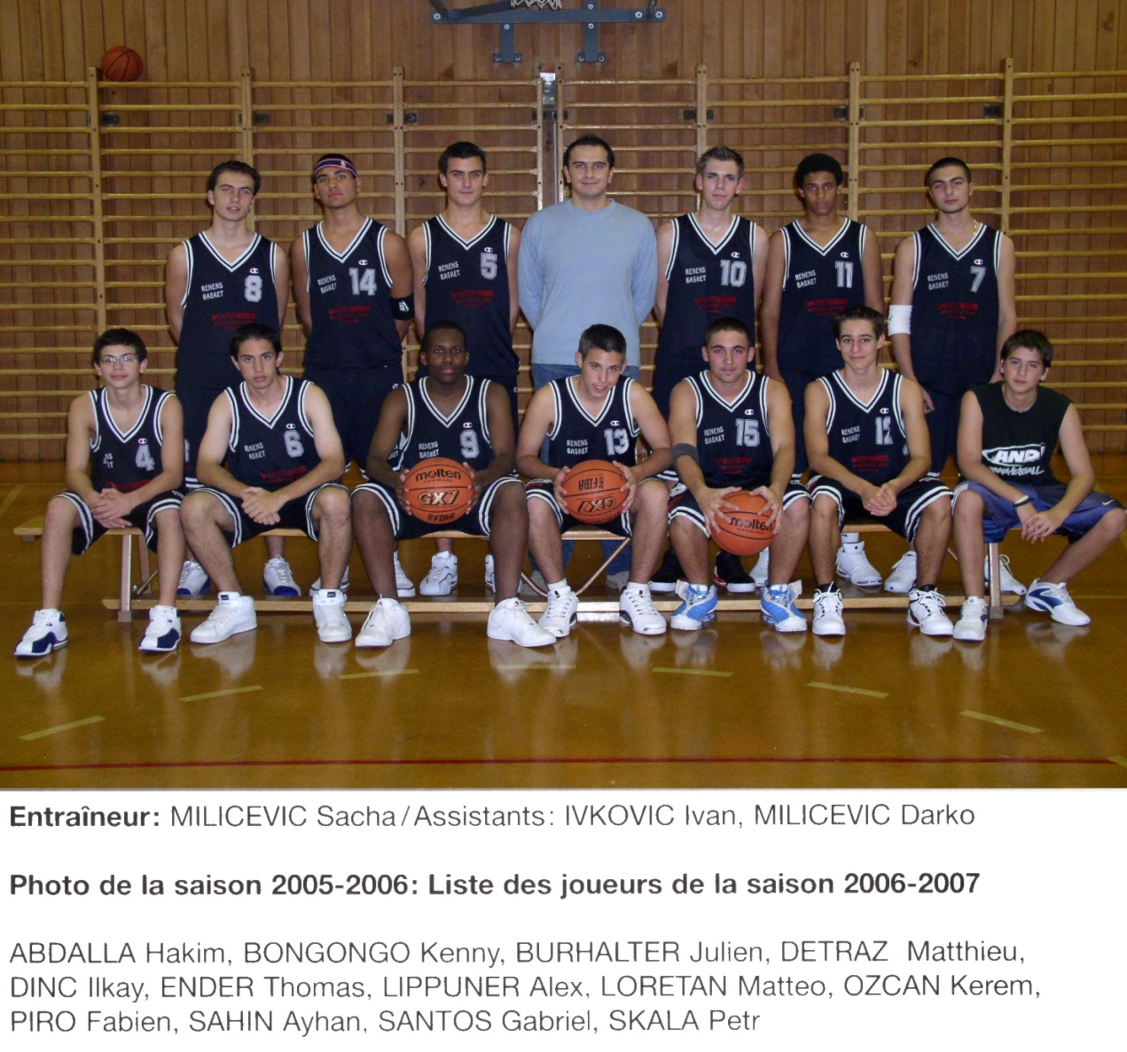
2006
2007
Cadets Renens-Pully

Slide 9
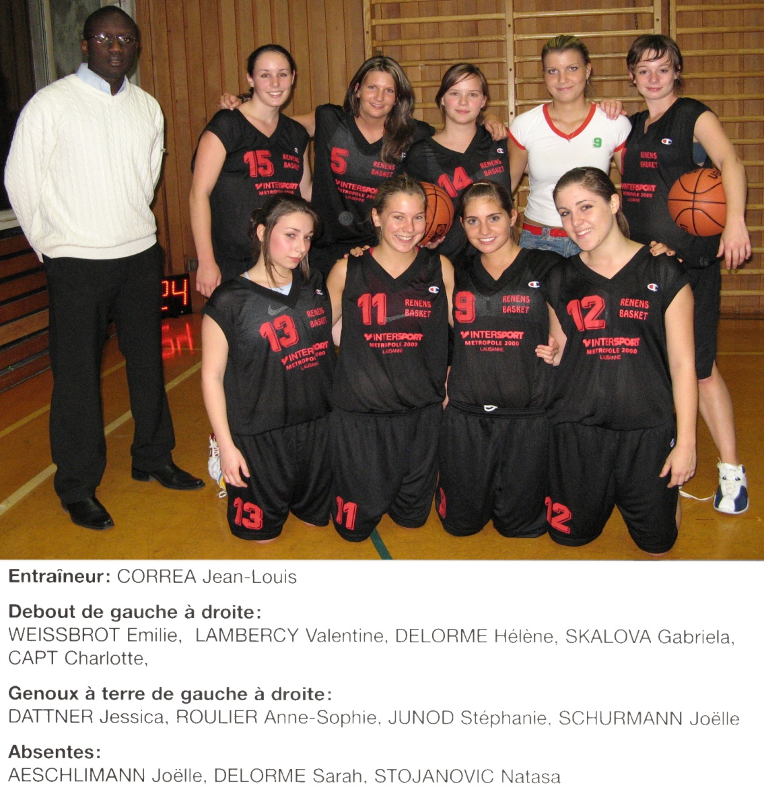
2006
2007
Juniors Féminines

Slide 10
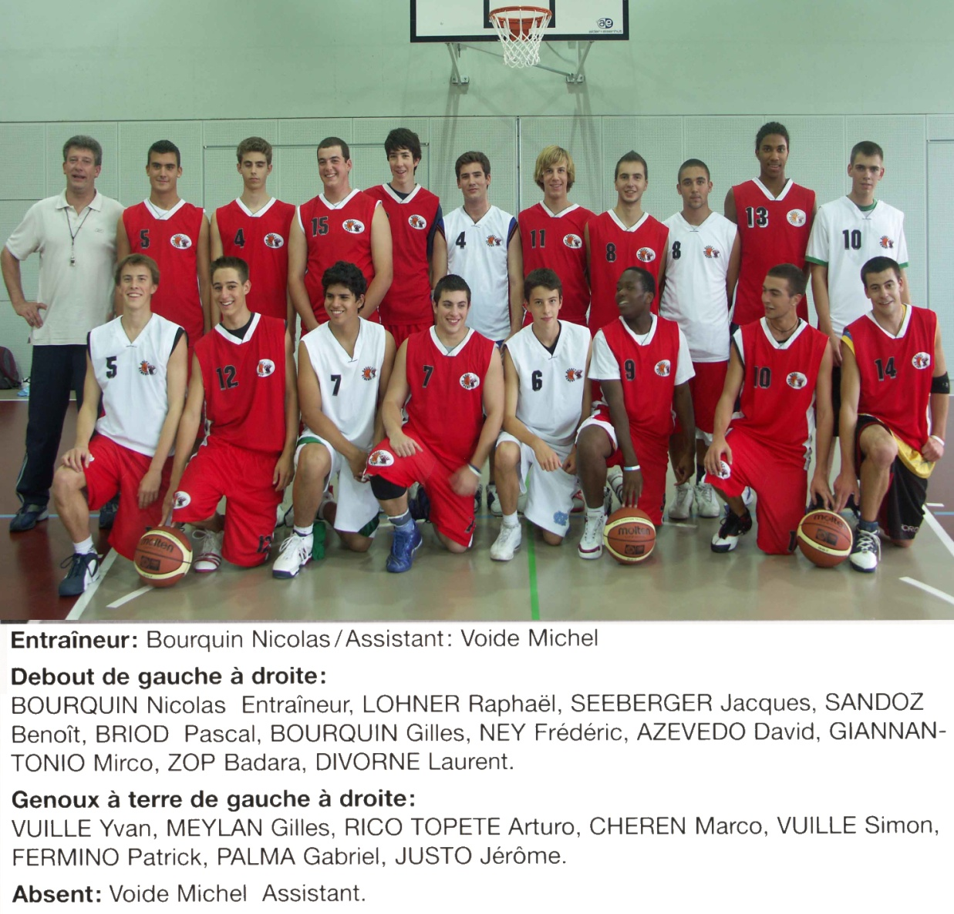
2006
2007
Juniors Pully-Renens

Slide 11
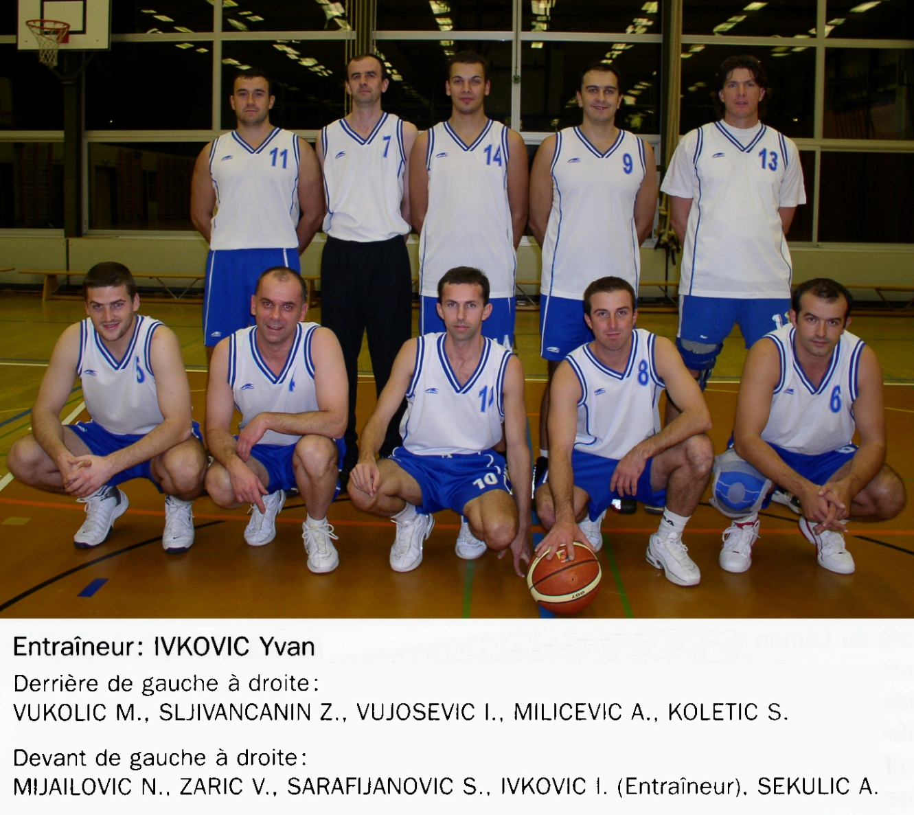
2006
2007
Renens III 3ème Ligue

Slide 12
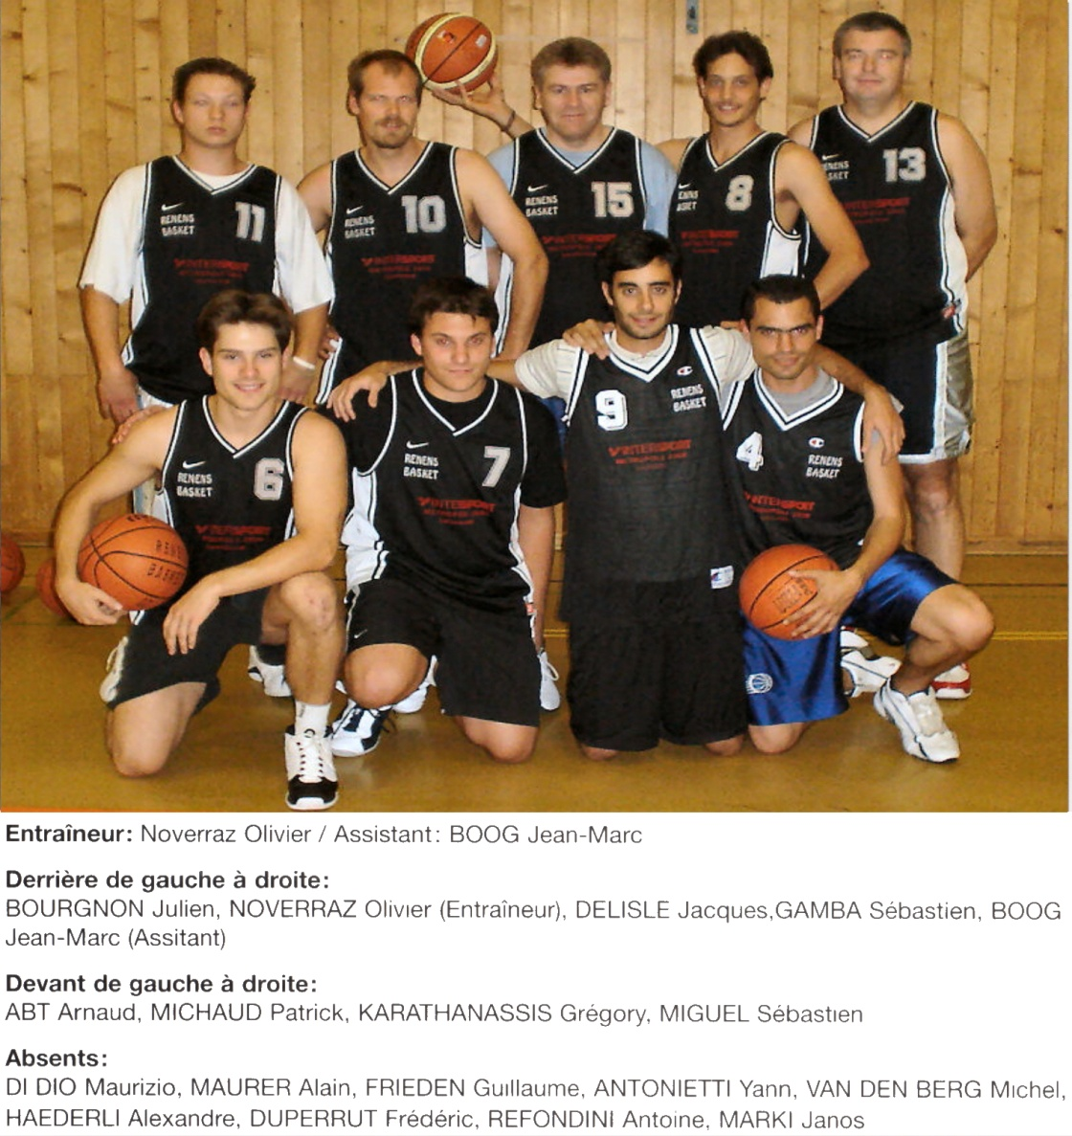
2006
2007
Renens II 2ème Ligue

Slide 13
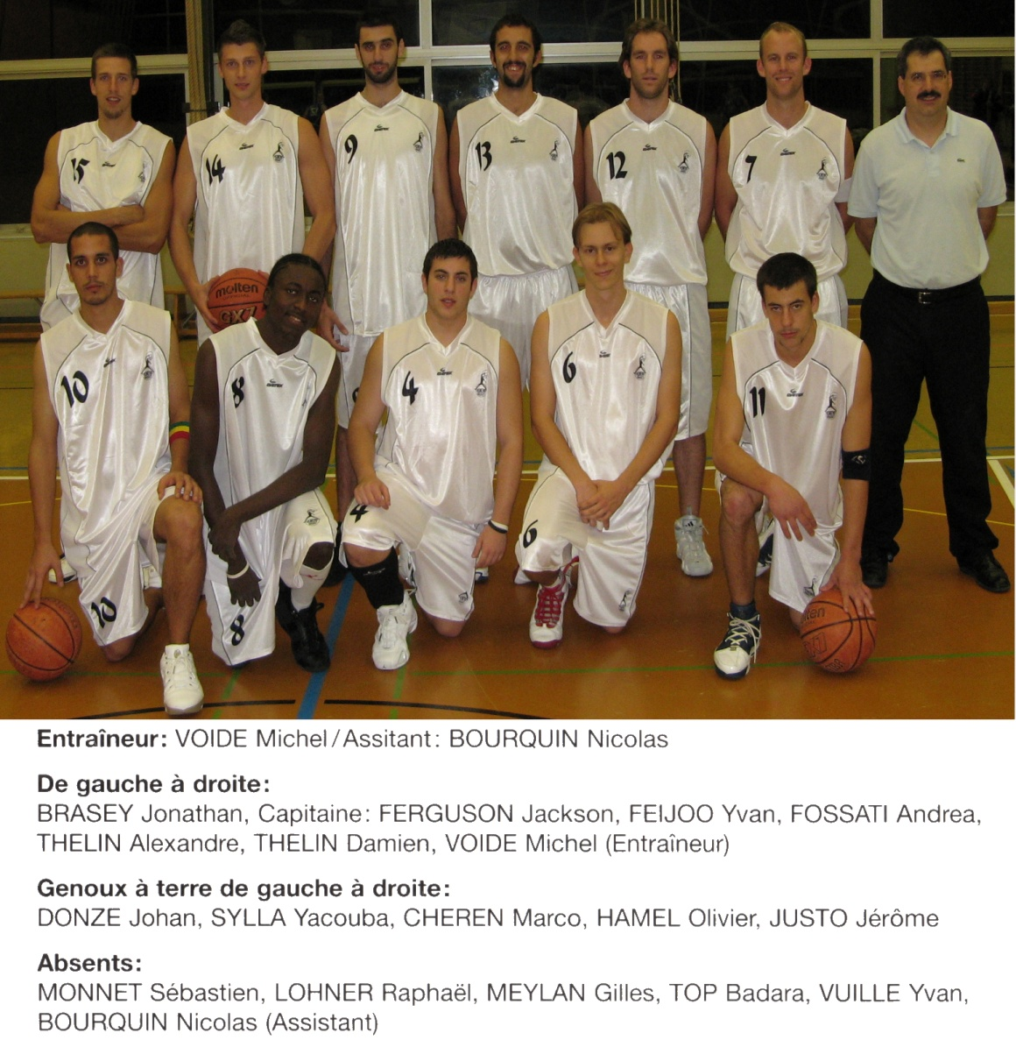
2006
2007
Renens I 1 LNM

